Slide 1
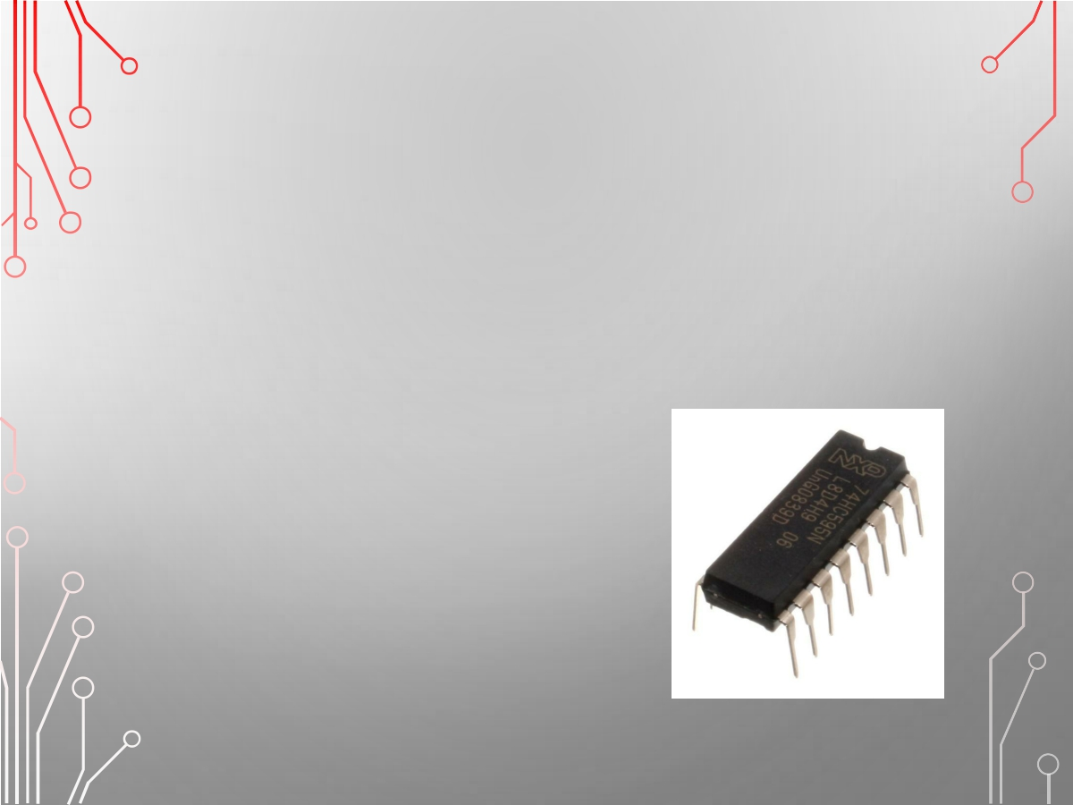
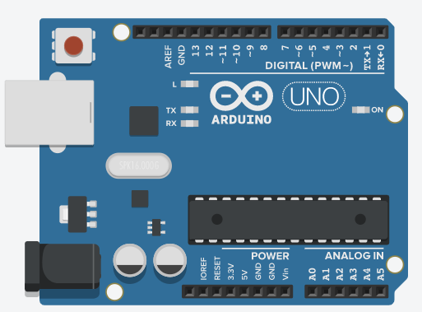
Arduino

Slide 2

講義網址
https://ppt.cc/f0Aj3x

Slide 3
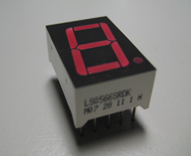
七段數字顯示器

Slide 4
七段數字顯示器(共陽)
• 七段顯示器（英語：Seven-segment display）為常用 顯示數字的電子元件。因為藉由七個發光二極體以不同組合來顯示數字，所以稱為「七劃管」、「七段數碼管」、「七段顯示器」，由於所有燈管全亮時所表
示的是「8」，所以又稱「8字管」、「8字顯示器」。
• 多數七段顯示器還會在右下角附加一個表示小數點的
燈管，因此也稱八段管。

Slide 5
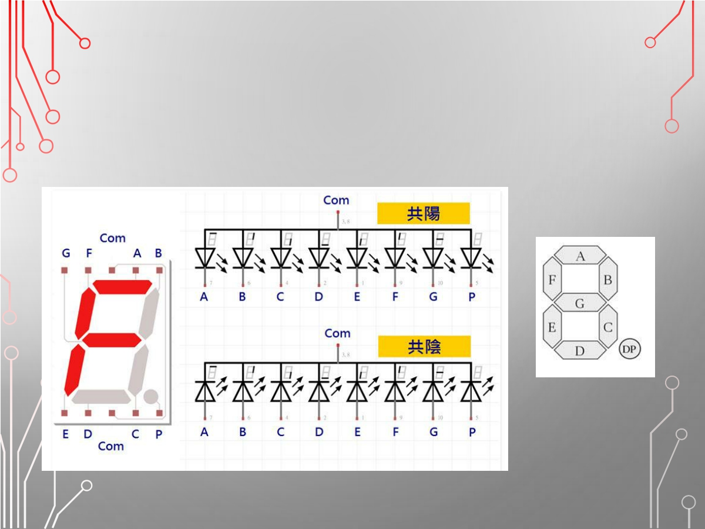
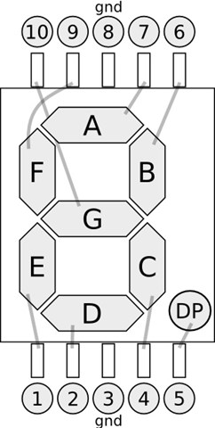
七段數字腳位及排列
⑧⑦ ②③
⑥⑤ ④⑨

Slide 6
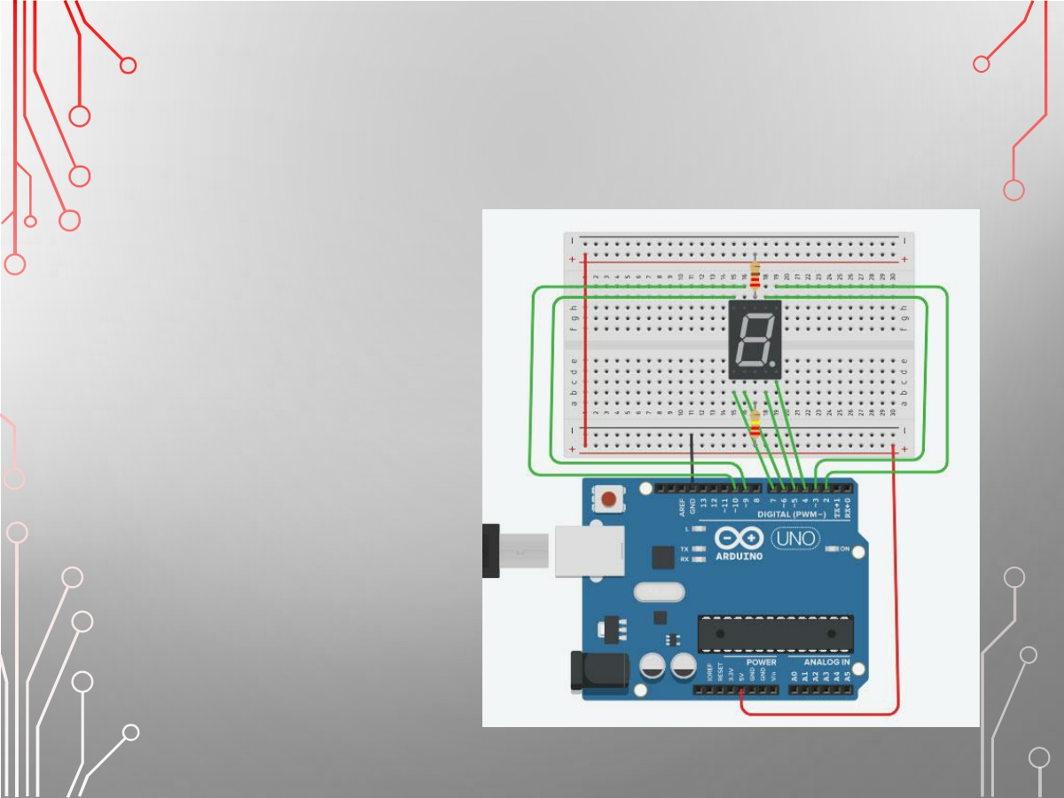
實作：七段數字顯示器
材料
• ARDUINO UNO
• 面包板
• 220Ω電阻 2個
• 七段數字顯示器

Slide 7
數字代碼表
0 – 0000001
1 – 1001111
2 – 0010010
3 – 0000110
4 – 1001100
5 – 0100100
6 – 0100000
7 – 0001111
8 – 0000000
9 – 0000100

Slide 8
Ex1：
int X[10][8] =
{
{0, 0, 0, 0, 0, 0, 1, 0}, //0
{1, 0, 0, 1, 1, 1, 1, 0}, //1
{0, 0, 1, 0, 0, 1, 0, 0}, //2
{0, 0, 0, 0, 1, 1, 0, 0}, //3
{0, 1, 0, 0, 1, 0, 0, 0}, //4
{0, 1, 0, 0, 1, 0, 0, 0}, //5
{0, 1, 0, 0, 0, 0, 0, 0}, //6
{0, 0, 0, 1, 1, 1, 1, 0}, //7
{0, 0, 0, 0, 0, 0, 0, 0}, //8
{0, 0, 0, 0, 1, 0, 0, 0} //9
};
void setup()
{
for (int i = 2; i < 10; i++)
pinMode(i, OUTPUT);
}
void loop()
{
for (int i = 0; i < 10; i++)
for (int j = 2; j < 10; i++)
digitalWrite(i, X[i][j - 2]);
delay(200);
for (int i = 9; i > -1; i--)
for (int j = 2; j < 10; i++)
digitalWrite(i, X[i][j - 2]);
delay(200);
}

Slide 9
Ex2：
int num = 0
int X[10][8] =
{
{0, 0, 0, 0, 0, 0, 1, 0}, //0
{1, 0, 0, 1, 1, 1, 1, 0}, //1
{0, 0, 1, 0, 0, 1, 0, 0}, //2
{0, 0, 0, 0, 1, 1, 0, 0}, //3
{0, 1, 0, 0, 1, 0, 0, 0}, //4
{0, 1, 0, 0, 1, 0, 0, 0}, //5
{0, 1, 0, 0, 0, 0, 0, 0}, //6
{0, 0, 0, 1, 1, 1, 1, 0}, //7
{0, 0, 0, 0, 0, 0, 0, 0}, //8
{0, 0, 0, 0, 1, 0, 0, 0} //9
};
void setup()
{
Serial.begin(9600);
for (int i = 2; i < 10; i++)
pinMode(i, OUTPUT);
}
void loop()
{
if (Serial.available() > 0)
{
num = Serial.parseInt();
num = constrain(num, 0, 9);
}
for (int i = 2; i < 10; i++)
digitalWrite(i, X[num][i - 2]);
delay(1000);
}

Slide 10
IC 74HC595

Slide 11
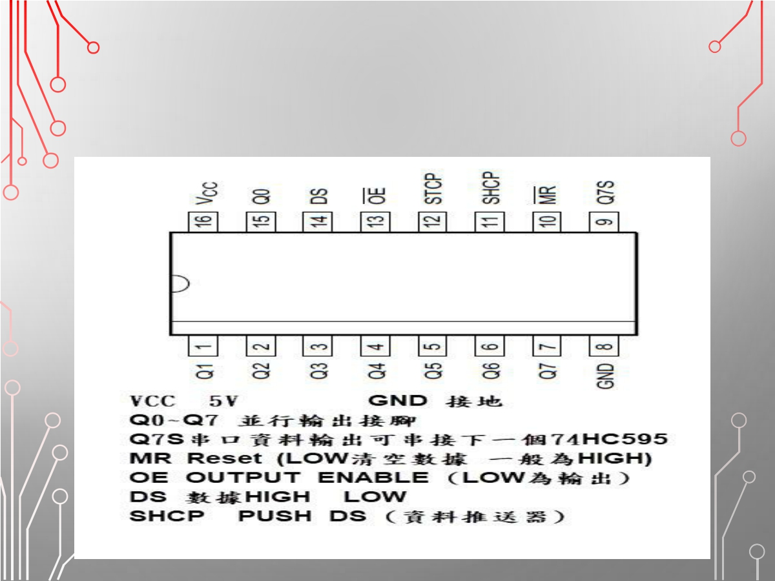
74HC595腳位介紹

Slide 12
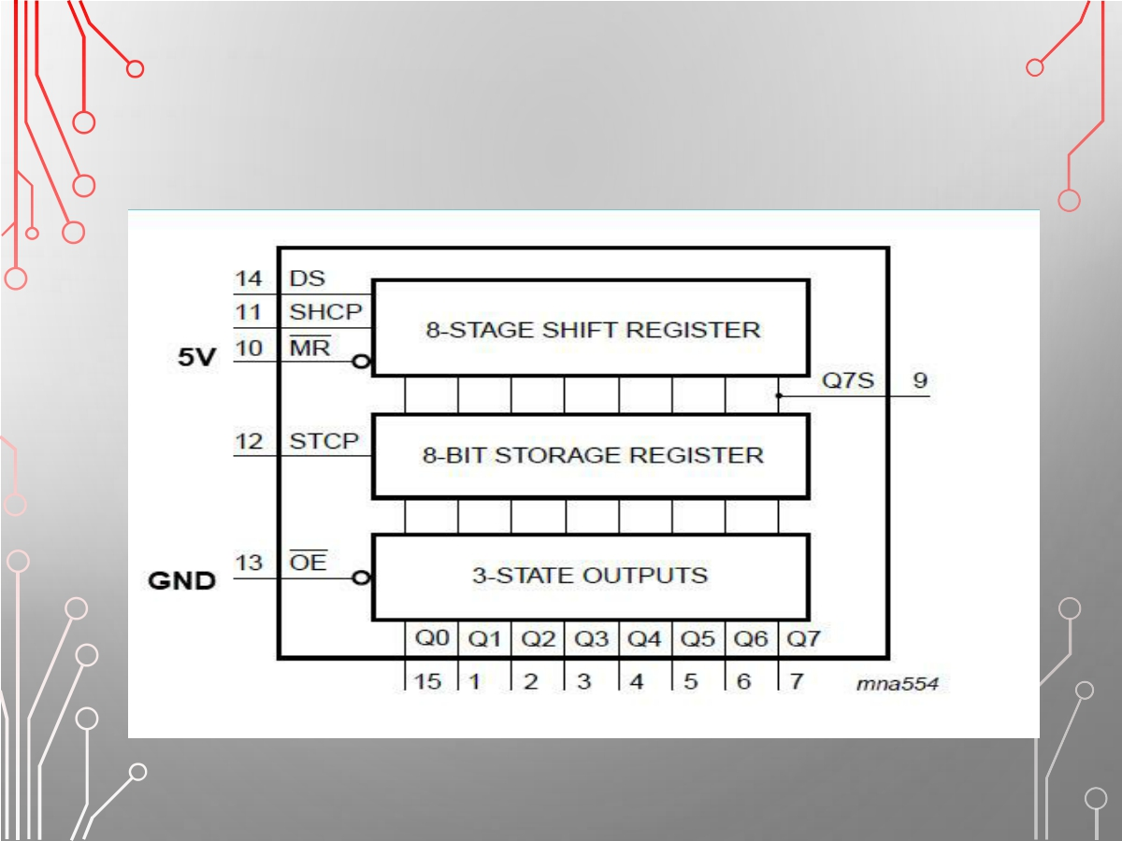
運作原理

Slide 13
實作:IC 74HC595
• Arduino UNO
• 面包板
• LED *8
• 220Ω *8
• 74HC595

Slide 14
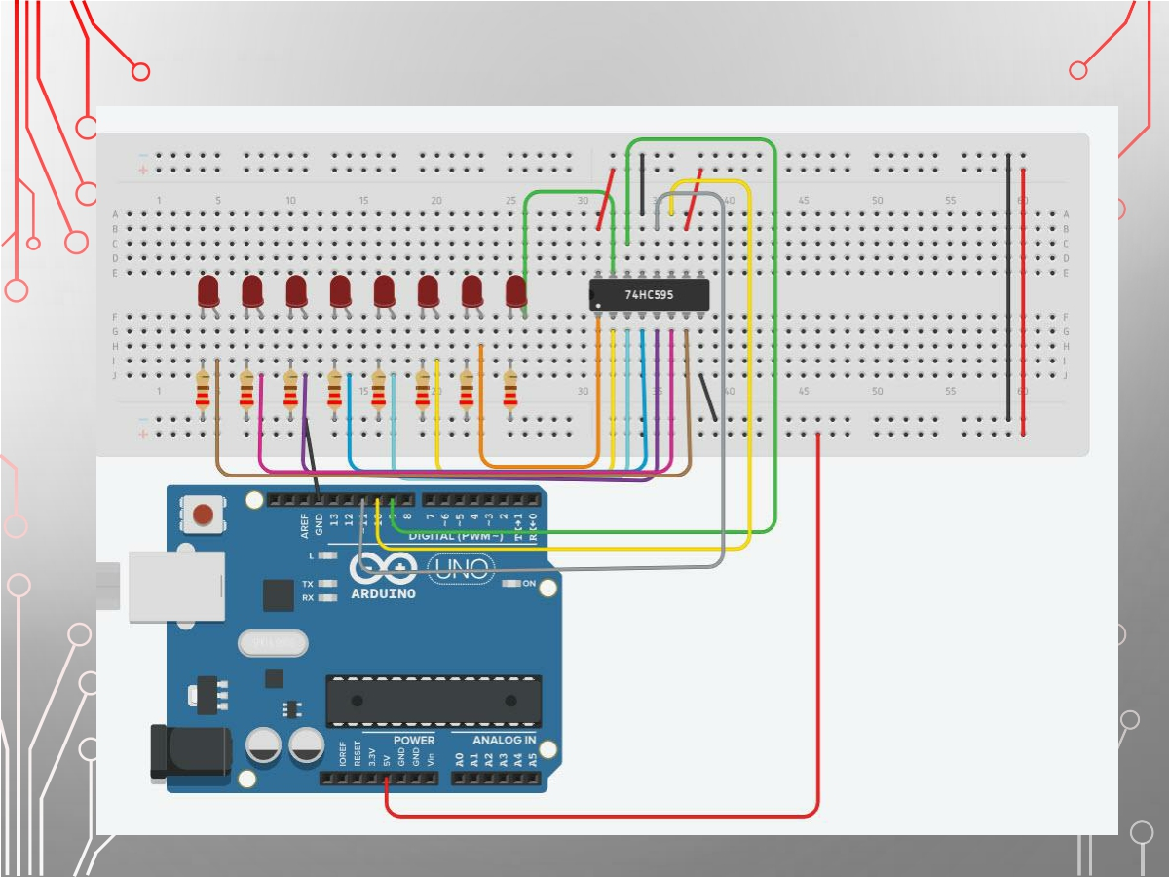

Slide 15
Ex1：
int data=9;
int push=10;
int upload=11;
int value[8];
void setup() {
pinMode(data, OUTPUT); pinMode(push, OUTPUT); pinMode(upload, OUTPUT);
}
void pled()
{
digitalWrite(upload,LOW);
for(int i=0;i<8;i++)
{
digitalWrite(push,LOW); digitalWrite(data,value[i]); digitalWrite(push,HIGH);
}
digitalWrite(upload,HIGH);
}
void loop() {
for(int i=0;i<8;i++)
{
value[i]=1; pled(); delay(300);
}
}

Slide 16
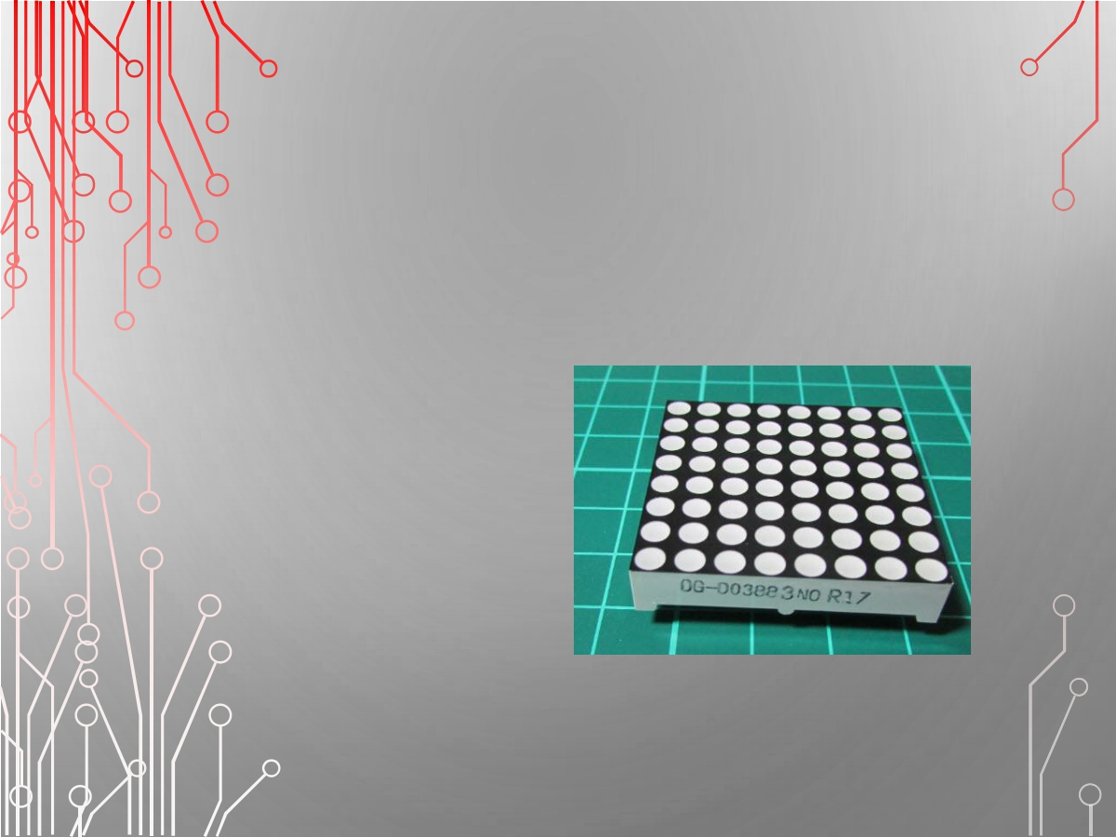
8X8 LED 點陣

Slide 17
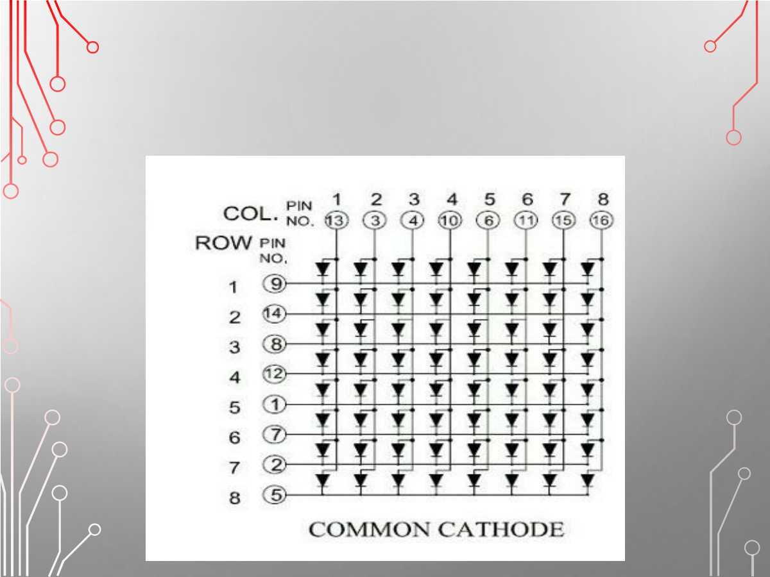
64顆LED組成

Slide 18
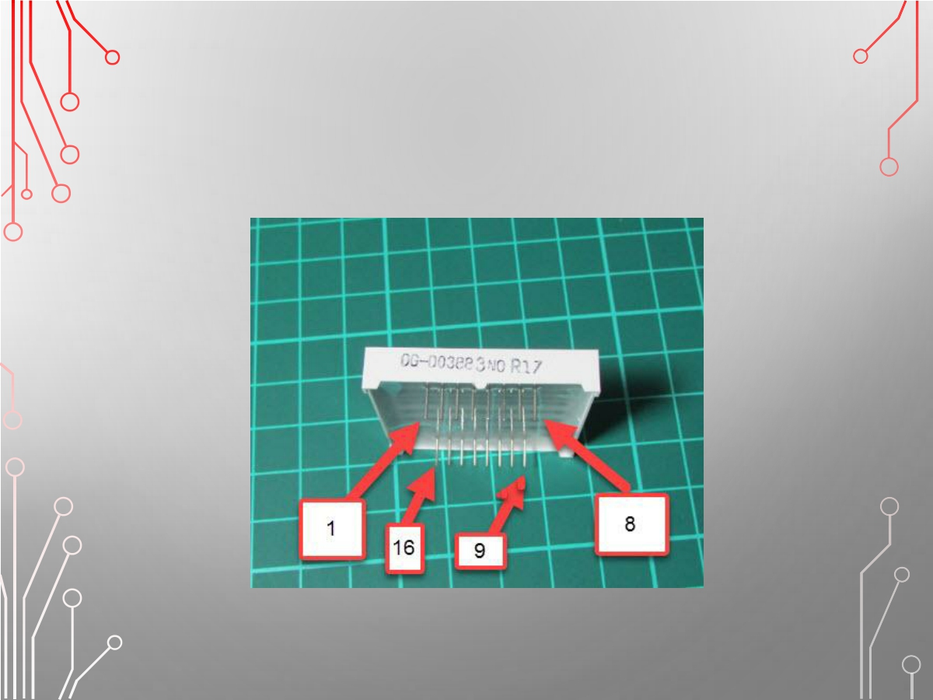
腳位定義

Slide 19
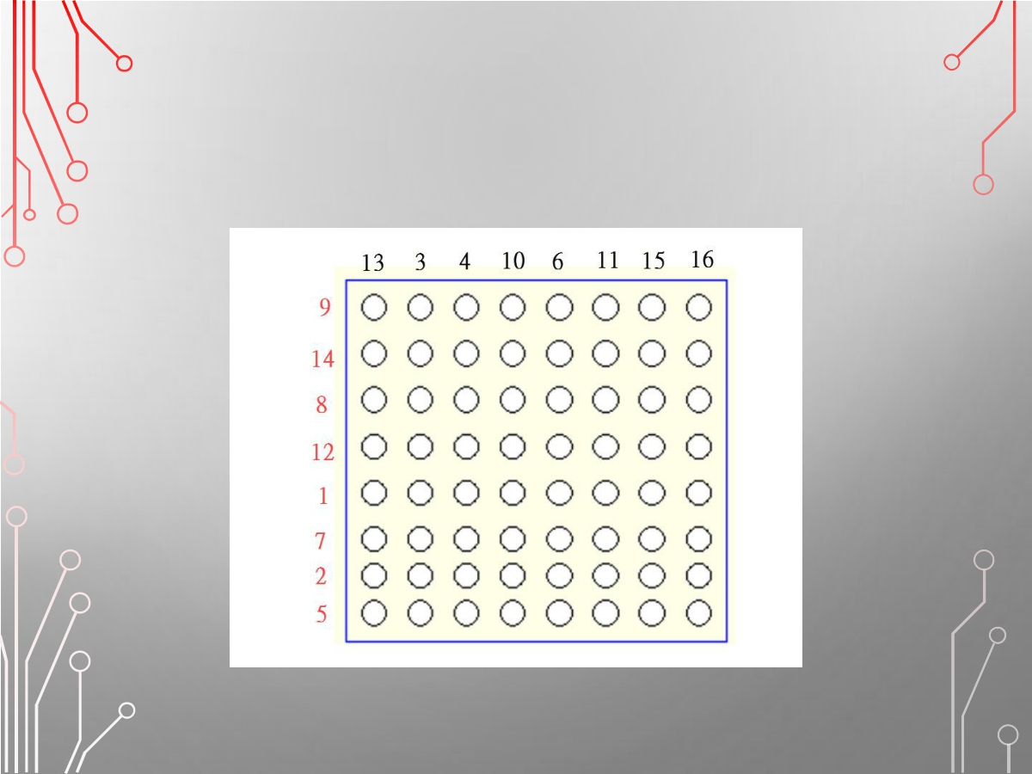
腳位對應圖

Slide 20
檢測8*8各腳位對應
• 利用杜邦線檢測8*8腳位是否與原規劃相同
• 並把各腳位的對應PIN列出來

Slide 21
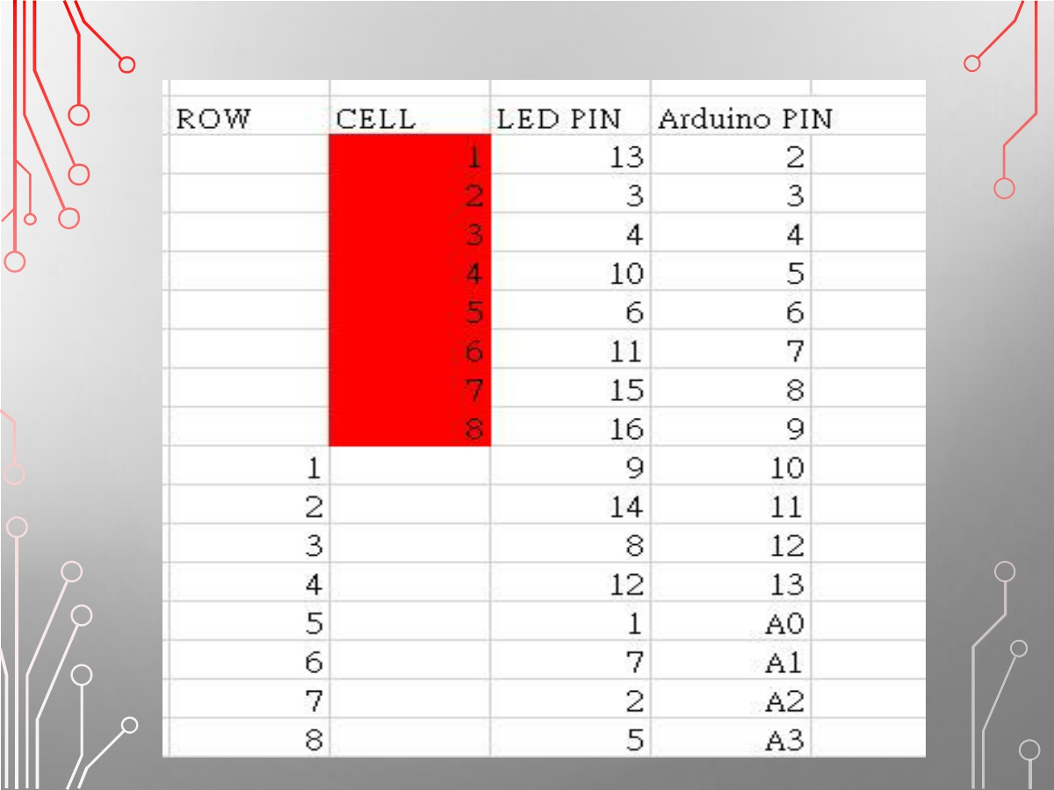

Slide 22
LED全亮測試
ROW 全HIGH
CELL 全LOW
void setup() {
for (int i = 2; i <= 18; i++) {
pinMode(i, OUTPUT);
}
}
void loop() {
for (int i = 2; i <= 9; i++)
{
digitalWrite(i, HIGH);
}
for (int i = 10; i <= 18; i++)
{
digitalWrite(i, LOW);
}
}

Slide 23
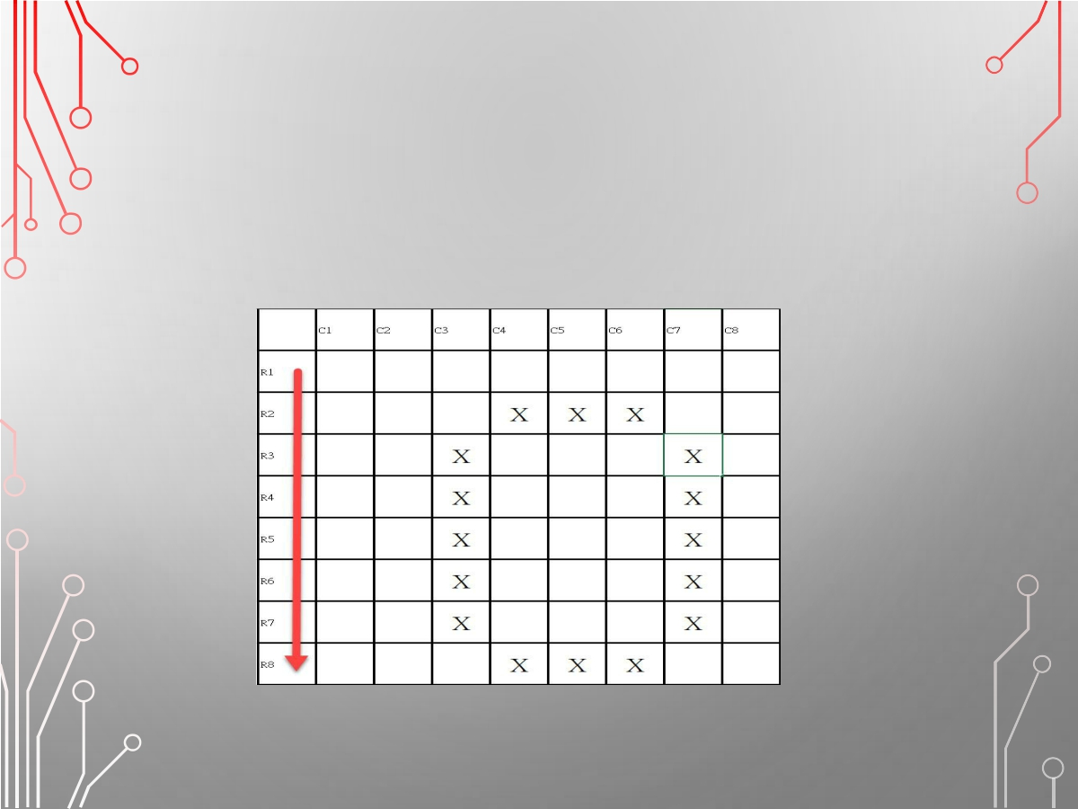
測試LED顯示數字零

Slide 24
使用陣列作出簡單數字
int ROW[8] = {10, 11, 12, 13, A0,A1,A2, A3}; int CEL[8] = {2, 3, 4, 5, 6, 7, 8, 9};

Slide 25
數字0的二維陣列
int X0[8][8] = {
{0, 1, 1, 1, 1, 1, 1, 0}, {0, 1, 0, 0, 0, 0, 1, 0}, {0, 1, 0, 0, 0, 0, 1, 0}, {0, 1, 0, 0, 0, 0, 1, 0}, {0, 1, 0, 0, 0, 0, 1, 0}, {0, 1, 0, 0, 0, 0, 1, 0}, {0, 1, 0, 0, 0, 0, 1, 0}, {0, 1, 1, 1, 1, 1, 1, 0}
};

Slide 26
使用陣列作出簡單數字：
int ROW[8] = {
10, 11, 12, 13, A0, A1, A2, A3 };
int CEL[8] = {
2, 3, 4, 5, 6, 7, 8, 9 };
int X0[8][8] = {
{0, 1, 1, 1, 1, 1, 1, 0}, {0, 1, 0, 0, 0, 0, 1, 0}, {0, 1, 0, 0, 0, 0, 1, 0}, {0, 1, 0, 0, 0, 0, 1, 0}, {0, 1, 0, 0, 0, 0, 1, 0}, {0, 1, 0, 0, 0, 0, 1, 0}, {0, 1, 0, 0, 0, 0, 1, 0}, {0, 1, 1, 1, 1, 1, 1, 0}
};
void setup() {
for (int i = 2; i <= 18; i++) {
pinMode(i, OUTPUT);
} }
void loop() {
for (int i = 0; i < 8; i++)
{
for (int j = 0; j < 8; j++) {
if (X0[i][j] == 1) {
digitalWrite(ROW[i], LOW);
digitalWrite(CEL[j], HIGH);
delay(1);
digitalWrite(CEL[j], LOW);
digitalWrite(ROW[i], HIGH);
} } } }

Slide 27
MAX7219：
MAX7219/MAX7221是一種集成化的串列輸入/輸出共陰極顯示驅動器，它連線微處理器與 8位數位的7段數位LED顯示，也可以連線條線圖顯示器或者 64個獨立的LED。上面還包括一個片上的 B型 BCD編碼器、多路掃描回路，段字驅動器，而且還有一個 8*8的靜態RAM用來存儲每一個資料。 有一個外部暫存器用來設定各個LED的段電流。 MAX7221與SPI™、 QSPI™以及 MICROWIRE™相兼容，同時它有限製回轉電流的段驅動來減少EMI(電磁幹擾)。一個方便的四線串列接口可以聯接所有通用的微處理器。每個資料可以定址在更新時不需要改寫所有的顯示。 MAX7219/MAX7221同樣允許使用者對每一個資料選擇編碼或者不編碼。 整個設備包含一個150μA的低功耗關閉模式，模擬和數位亮度控製，一個掃描限製暫存器允許使用者顯示1-8位資料，還有一個讓所有LED發光的檢測模式。

Slide 28
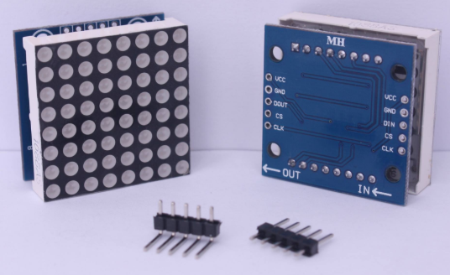
MAX7219控制8X8 LED 點陣

Slide 29
MAX7219
MAX7219/MAX7221是一種集成化的串列輸入/輸出共陰極顯示驅動器，它連線微處理器與 8位數位的7段數位LED顯示，也可以連線條線圖顯示器或者 64個獨立的LED。上面還包括一個片上的 B型 BCD編碼器、多路掃描回路，段字驅動器，而且還有一個 8*8的靜態RAM用來存儲每一個資料。 有一個外部暫存器用來設定各個LED的段電流。 MAX7221與SPI™、 QSPI™以及 MICROWIRE™相兼容，同時它有限製回轉電流的段驅動來減少EMI(電磁幹擾)。一個方便的四線串列接口可以聯接所有通用的微處理器。每個資料可以定址在更新時不需要改寫所有的顯示。 MAX7219/MAX7221同樣允許使用者對每一個資料選擇編碼或者不編碼。 整個設備包含一個150μA的低功耗關閉模式，模擬和數位亮度控製，一個掃描限製暫存器允許使用者顯示1-8位資料，還有一個讓所有LED發光的檢測模式。

Slide 30
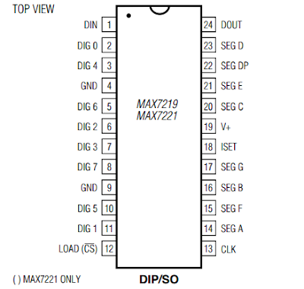
MAX7219

Slide 31
MAX7219
接腳 | 名稱 | 功能
1 | DIN | 串列資料輸入連線埠。在CLK上升沿時，資料被載入內部的16位暫存器
2,3,5-8, 10,11 | DIG 0–DIG7 | 八個資料驅動線路顯示器共陰極為低電平。MAX7219接腳輸出高電位時，會關閉DIG0-7
4,9 | GND | 接地線。4腳和9腳必須同時接地
12 | LOAD | 載入資料。CS(MAX7219)當設定為高電位時，連續載入16位元的資料；設定為低電位時，16位元的串列資料被載入移位暫存器。
13 | CLK | 時鐘序列輸入端。最大速率為 10MHz，在CLK高電位時，資料移入內部移位暫存器。低電位時，資料從DOUT端輸出。對MAX7221來說，當cs接腳為低電平時CLK輸入才有效。
14-17, 20-23 | SEGA–SEG G,DP | 7 段和小數點驅動。為顯示器提供電流。當一個段驅動關閉時，7219的此端呈低電位，7221呈現高阻抗。
18 | ISET | 通過一個電阻連線到VDD 來提高電流。
19 | V+ | 正極電壓輸入+5V
24 | DOUT | 串列資料輸出連線埠。從DIN輸入的資料在16.5個時鍾周期後在此端有效。當使用多個MAX7219/MAX7221時用此端方便擴展。

Slide 32
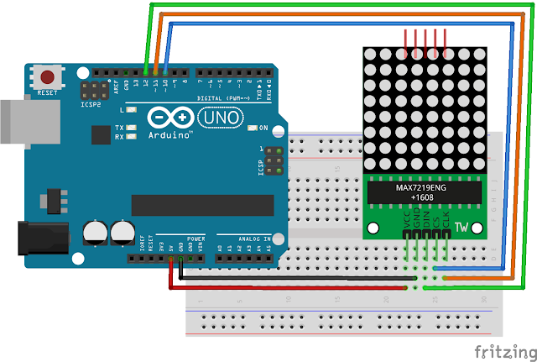
MAX7219

Slide 33
MAX7219
• 建立一個新的控制：
LedControl(int dataPin, int clkPin, int csPin, int numDevices); int dataPin : Arduino 資料輸出的 Pin int clockPin : 時鐘 Clock Pin int csPin : 當資料被送出時選擇的設備 device int numDevices : 最多有多少個設備要被控制 • 設定省電模式：shutdown(int addr, bool b); int addr : 控制顯示的位址 boolean b : 設定為 true，設備進入電力中斷模式，設定為 false 為正常模式 • 設定顯示亮度：setIntensity(int addr, int intensity); int addr : 控制顯示的位址
int intensity : 顯示器的亮度，介於 0(最暗) 及15(最亮) 之間 • 將所有LED設定成不顯示：clearDisplay(int addr); int addr : 控制顯示的位址

Slide 34
MAX7219
• 設定單一個LED 的亮或滅狀態：
setLed(int addr, int row, int col, boolean state);
addr : 顯示的位址
row : Led的列數 (0..7)
col : Led的欄數 (0..7)
state : 設定為 true，Led為亮，設定為 false，則關閉 Led 顯示
• 使用8bits顯示指定列的8個LED 亮或滅狀態：
setRow(int addr, int row, byte value); addr : 顯示的位址 row : 列的編號 (0..7) value : 8 bits 來顯示該列的LED是否為亮，1為亮，0為暗 • 使用8bits顯示指定欄的8個LED 亮或滅狀態：
setColumn(int addr, int col, byte value); addr : 顯示的位址 col : 欄的編號 (0..7) value : 8 bits 來顯示該欄的LED是否為亮，1為亮，0為暗

Slide 35
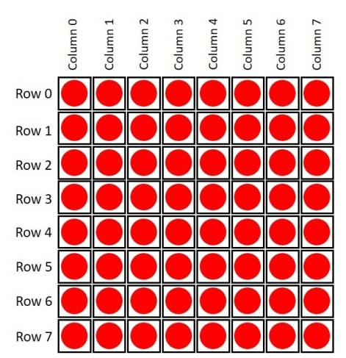
MAX7219

Slide 36
8X8 LED矩陣範例1：
#include "LedControl.h"
// Pin 12:Data in, Pin 11: Clock, Pin 10: CS(Load)
LedControl lc =
LedControl(12, 11, 10, 1);
void setup()
{
lc.shutdown(0, false);
// 關閉省電模式
lc.setIntensity(0, 8);
// 設定亮度為 8 (介於0~15之間)
lc.clearDisplay(0);
// 清除螢幕
}
void loop()
{
for (int row = 0; row < 8; row++)
{
for (int col = 0; col < 8; col++)
{
lc.setLed(0, row, col, true);
// turns on LED at row, col
delay(25);
} }
for (int row = 0; row < 8; row++)
{
for (int col = 0; col < 8; col++)
{
lc.setLed(0, row, col, false);
// turns off LED at row,col
delay(25); } } }

Slide 37
8X8 LED矩陣範例2：
#include "LedControl.h"
LedControl lc =
LedControl(12, 11, 10, 1);
// delay time between faces
unsigned long delaytime = 1000;
// happy face
byte hf[8] = {
B00111100,
B01000010,
B10100101,
B10000001,
B10100101,
B10011001,
B01000010,
B00111100 };
// neutral face
byte nf[8] = {
B00111100,
B01000010,
B10100101,
B10000001,
B10111101,
B10000001,
B01000010,
B00111100 };
// sad face
byte sf[8] = {
B00111100,
B01000010,
B10100101,
B10000001,
B10011001,
B10100101,
B01000010,
B00111100 };

Slide 38
8X8 LED矩陣範例2：
void setup() {
lc.shutdown(0, false);
// 關閉省電模式
lc.setIntensity(0, 8);
// 設定亮度為 8 (介於0~15之間)
lc.clearDisplay(0);
// 清除螢幕
}
void drawFaces() {
// Display sad face
for (int i = 0; i < 8; i++)
{
lc.setRow(0, i, sf[i]); }
delay(delaytime);
// Display neutral face
for (int i = 0; i < 8; i++)
{
lc.setRow(0, i, nf[i]); }
delay(delaytime);
// Display happy face
for (int i = 0; i < 8; i++)
{
lc.setRow(0, i, hf[i]); }
delay(delaytime); }
void loop() {
drawFaces(); }

Slide 39
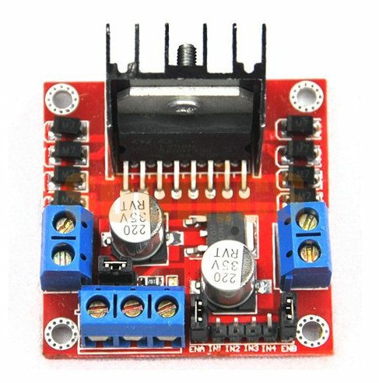
L298N 馬達模組

Slide 40
L298N 馬達模組
在馬達控制應用中，經常使用開關的包括繼電器與電晶體，而其中經由電子訊號驅動的電晶體又比繼電器等機械式開關的速度快上許多。一般使用 4 個電晶體組成的橋式電路來做為切換的開關，並控制馬達的正轉與反轉。
L298N 馬達模組，其原理主要將兩組橋式電路封裝成晶片，並加上穩壓 IC，能同時驅動兩顆直流馬達或一顆步進馬達，並控制轉速。規格如下表:
名稱 | 說明 | 數值 | 單位
Supply Voltage | 馬達供電範圍 | +5~+35 | 伏特
Logic Supply Voltage | 邏輯供電範圍 | +5~+7 | 伏特
Peak Current | 驅動峰值電流 | 2 | 安培
Operating Current | 邏輯工作電流 | 0~36 | 毫安培
Maximum Power | 最大功耗 | 20 | 瓦特

Slide 41
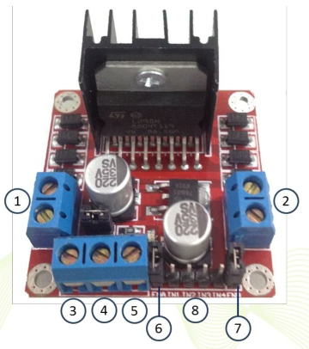
L298N 馬達模組
L298N 馬達驅動板具備 I/O 腳、地線與電源輸入與輸出，如右圖中編號 1 至編號 8。
編號 1、2 為兩組馬達連接端子。
編號 3 為馬達工作電壓輸入，
編號 4 為地線。
編號 5 為 5V 電源輸出，可供電至 Arduino UNO 板。
編號 6、7 為Enable bridge，為控制馬達驅動 IC 中橋式電路的開關，預設為 On，若為 Off L298N 則無法運作。
編號 8 為 4 條連接Arduino UNO 的腳位，1 組馬達使用兩隻腳位來控制正轉與反轉。

Slide 42
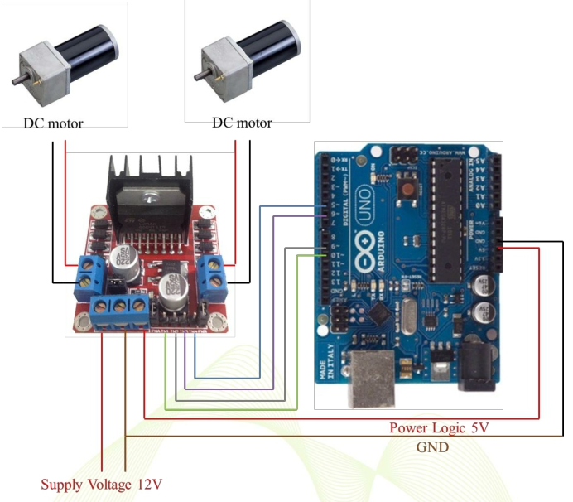
接線圖

Slide 43
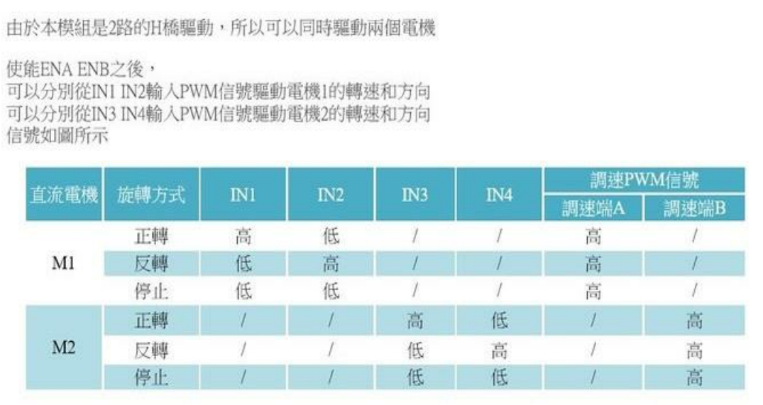
驅動方式

Slide 44
控制小車基本方式：
• 前進：右輪前進，左輪前進
• 後退：右輪後退，左輪後退
• 停止：右輪停止，左輪停止

Slide 45
控制小車右轉方式：
• 右轉：右輪不動，左輪前進 – 小車不會向前移動。
– 以右輪為旋轉軸心，向右進行旋轉。
• 原地右轉：右輪後退，左輪前進 – 小車不會向前移動。
– 以小車車體中央為旋轉軸心，向右進行旋轉。
• 行進間右轉：右輪速度慢，左輪速度快 – 邊前進，邊進行向右轉向。

Slide 46
控制小車左轉方式：
• 左轉：右輪前進，左輪不動 – 小車不會向前移動。
– 以左輪為旋轉軸心，向左進行旋轉。
• 原地左轉：右輪前進，左輪後退 – 小車不會向前移動。
– 以小車車體中央為旋轉軸心，向左進行旋轉。
• 行進間右轉：右輪速度快，左輪速度慢 – 邊前進，邊進行向左轉向。

Slide 47
L298N 馬達模組
int rGo = 5;
int rBk = 6;
int lGo = 9;
int lBk = 10;
int Speed = 125;
void setup() {
pinMode(rGo, OUTPUT);
pinMode(rBk, OUTPUT);
pinMode(lGo, OUTPUT);
pinMode(lBk, OUTPUT);
}
void cGo()
{
digitalWrite(rGo, HIGH);
analogWrite(rBk, 0);
analogWrite(rGo, Speed);
digitalWrite(lGo, HIGH);
analogWrite(lBk, 0);
analogWrite(lGo, Speed);
delay(3000);
}
void cBack()
{
digitalWrite(rBk, HIGH);
analogWrite(rGo, 0);
analogWrite(rBk, Speed);
digitalWrite(lBk, HIGH);
analogWrite(lGo, 0);
analogWrite(lBk, Speed);
delay(3000);
}

Slide 48
L298N 馬達模組
void cStop()
{
analogWrite(rGo, 0);
analogWrite(rBk, 0);
analogWrite(lGo, 0);
analogWrite(lBk, 0);
delay(1000);
}
void turnL()
{
digitalWrite(rGo, HIGH);
analogWrite(rBk, 0);
analogWrite(rGo, Speed);
analogWrite(lGo, 0);
analogWrite(lBk, 0);
delay(1000);
}
void turnR()
{
analogWrite(rGo, 0);
analogWrite(rBk, 0);
digitalWrite(lGo, HIGH);
analogWrite(lBk, 0);
analogWrite(lGo, Speed);
delay(1000);
}

Slide 49
L298N 馬達模組
void spinL()
{
digitalWrite(rGo, HIGH);
digitalWrite(rBk, LOW);
analogWrite(rGo, Speed);
digitalWrite(lBk, HIGH);
digitalWrite(lGo, LOW);
analogWrite(lBk, Speed);
delay(3000);
}
void spinR()
{
digitalWrite(lGo, HIGH);
digitalWrite(lBk, LOW);
analogWrite(lGo, Speed);
digitalWrite(rBk, HIGH);
digitalWrite(rGo, LOW);
analogWrite(rBk, Speed);
delay(3000);
}
void loop() {
cGo();
cStop();
cBack();
cStop();
turnL();
cStop();
turnR();
cStop();
spinL();
cStop();
spinR();
cStop();
}

